Slide 1
泰安展会演示功能说明
2018年8月
王文东

Slide 2
迎宾界面（首页）
界面分两部分，左侧是功能按钮，右侧是内容，最上面是抬头
泰安高新区展区
欢迎您
点击屏幕下部黄色区域，表示暂停当前讲解
暂停时点击屏幕下方黄色区域表示结束当前讲解
暂停时点击屏幕上方绿色区域表示继续当前讲解
2018第四届中国（泰山）国际矿业装备与技术展览会
展区地图
介绍
参观
咨询
数据统计
拍照
机器人功能演示
山东睿思奥图智能科技有限公司

Slide 3
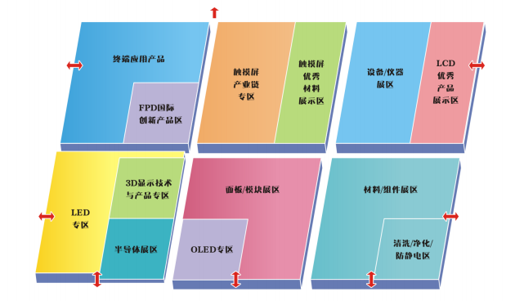

展区地图界面
如果一屏显示不全展区，可以分屏显示，左右箭头选择地图
点击“导引”按钮后语音提示，“请选择您想去的展台”
点击展台区域后语音播报“好的，请跟我来”
抵达目标展台后语音播报“已抵达”
导引时 按钮”导引“ 和 ”介绍”隐藏
点击“介绍”按钮后语音提示， “请选择您想去的展台”
点击展台后开始介绍这个企业，
点击位置没有登记过的企业信息，不反应。
如果点击位置有已登记企业展区但没有讲解内容，播放语音提示“暂时没有xxx的详细信息”
2018第四届中国（泰山）国际矿业装备与技术展览会
展区地图
介绍
参观
导引
咨询
介绍
数据统计
拍照
机器人功能演示
山东睿思奥图智能科技有限公司

Slide 4
公共交互方式
点击绿色部分，和点击黄色部分会有不同的消息给应用层或者微服务，应用层和微服务自定义含义
功能按钮避免在这两个区域放置
例如讲解时：
点击屏幕下部黄色区域，表示暂停当前讲解
暂停时点击屏幕下方黄色区域表示结束当前讲解
暂停时点击屏幕上方绿色区域表示继续当前讲解
2018第四届中国（泰山）国际矿业装备与技术展览会
展区地图
介绍高新区的成果和展区情况
介绍
参观
咨询
数据统计
拍照
机器人功能演示
山东睿思奥图智能科技有限公司

Slide 5
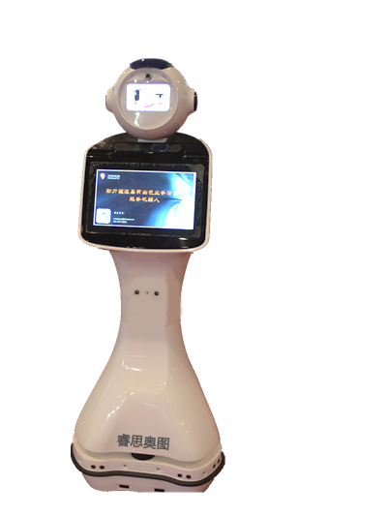
参观界面
如果一屏显示不全展区，可以分屏显示，左右箭头选择地图
显示地图，地图上显示可以参观介绍的展区
语音播报“按照路线参观还是选择企业参观”
选择“按路线参观”时语音播报“好的，我会带您参观展区里？个企业，请跟我来”
选择“选择企业参观”时语音播报，“请选择您想参观的企业”
点击企业区域后语音“请跟我来”
抵达时显示的页面上会高亮出企业展台的区域并语音播报“现在我们在xxx展区”
随后介绍企业，显示企业的介绍图片
2018第四届中国（泰山）国际矿业装备与技术展览会
展区地图
介绍
参观
咨询
数据统计
路线参观
选择参观
拍照
机器人功能演示
山东睿思奥图智能科技有限公司

Slide 6
导引时的界面
2018第四届中国（泰山）国际矿业装备与技术展览会
导引时实时更新机器人位置，
显示目标位置
在移动时点击屏幕下部黄色区域，表示暂停当前移动
移动暂停时点击屏幕下方黄色区域表示结束取消当前参观目标，到下一个目标
移动暂停时点击屏幕上方绿色区域表示继续移动
展区地图
介绍
参观
咨询
数据统计
拍照
机器人功能演示
目标位置
山东睿思奥图智能科技有限公司

Slide 7
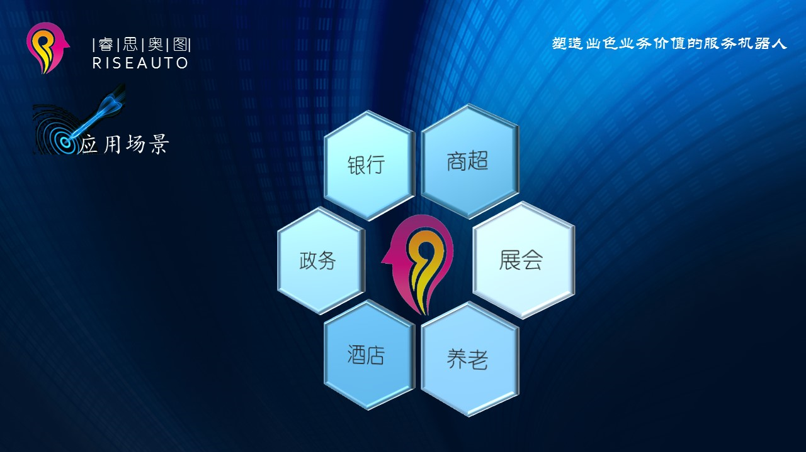
介绍
点击屏幕下部黄色区域，表示暂停当前讲解
暂停时点击屏幕下方黄色区域表示结束当前讲解
暂停时点击屏幕上方绿色区域表示继续当前讲解
2018第四届中国（泰山）国际矿业装备与技术展览会
展区地图
介绍
参观
咨询
数据统计
拍照
机器人功能演示
山东睿思奥图智能科技有限公司

Slide 8
参观界面
语音匹配到“下一个”就去下一个其他都认为是等待（确保等待要求的优先度高，
如果选择了“稍等”或者语音回答是”稍等” “等一下”，语音播报”好的，我等您” 界面显示“继续参观”按钮
介绍完一个企业后如果参观列表里还有企业，语音询问是否需要和参展代表沟通还是继续参观，语音回答“继续参观”/点击继续参观按钮 就继续移动到下一个参观点
展区地图
2018第四届中国（泰山）国际矿业装备与技术展览会
2018第四届中国（泰山）国际矿业装备与技术展览会
展区地图
介绍
介绍
我们去下一个企业，好吗？
参观
稍等
去下一个
参观
继续参观
咨询
咨询
数据统计
数据统计
拍照
拍照
机器人功能演示
机器人功能演示
山东睿思奥图智能科技有限公司
山东睿思奥图智能科技有限公司

Slide 9
参观
参观完毕后收集反馈
“请给我的服务打分，谢谢！”
小于3分“很遗憾，我会继续改进”
大于3分“谢谢，我会继续努力”
超时没有选择自动选5分
完成打分后回到参观页面
2018第四届中国（泰山）国际矿业装备与技术展览会
展区地图
介绍
请给我的服务打分，5分是非常满意
参观
1
2
3
4
5
咨询
数据统计
拍照
机器人功能演示
山东睿思奥图智能科技有限公司

Slide 10


咨询界面
语音播报“您好，请问您想了解什么”
显示对话，到底部就重新到顶部开始显示i
收音时显示动态话筒，表示在收音
说话时变成喇叭动态图标
有一会儿没有收到有效语音，询问“请问还想了解什么？”
右边显示可以问的问题，定时刷新
两次没有有效收音退出咨询,返回展区地图页面
点击屏幕下方停止播放当前的回答，播报“请说”
2018第四届中国（泰山）国际矿业装备与技术展览会
展区地图
可以问
“展区亮点是什么
“有多少企业参展”
“高新区有多少企业”
您好，请问您想了解什么
介绍
有哪些企业参展
参观
本次展会高新区有34家企业参展，包括xxx,
睿思奥图等都
咨询
有现场演示的吗
有的，睿思奥图展区有现场演示
数据统计
拍照
机器人功能演示
山东睿思奥图智能科技有限公司

Slide 11
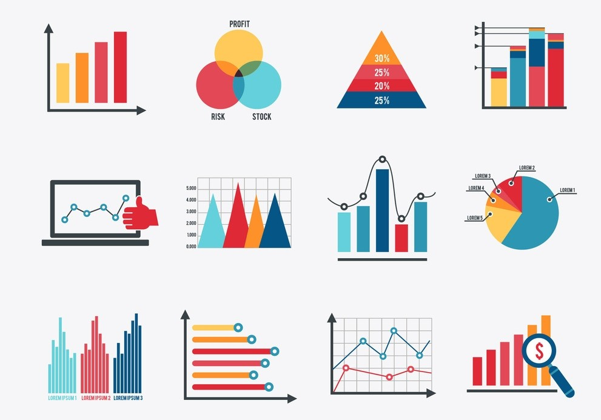
数据统计
已服务种类分布
服务人群满意度分布
服务人数时间柱状图
一段时间后回到展区地图页面
2018第四届中国（泰山）国际矿业装备与技术展览会
展区地图
介绍
参观
咨询
数据统计
拍照
机器人功能演示
山东睿思奥图智能科技有限公司

Slide 12

拍照
显示摄像头画面
语音播报“请站在我们面前”
如果没有检测到符合照相的脸，提示“我没有看到您，请站在我的面前”，一旦检测到就说“准备好了吗？3 2 1”到1时播放“咔嚓”
点击屏幕上部播报准备好了吗？3 2 1”到1时播放“咔嚓”
拍完后回到展区地图页面
3
2018第四届中国（泰山）国际矿业装备与技术展览会
展区地图
介绍
参观
咨询
数据统计
拍照
机器人功能演示
山东睿思奥图智能科技有限公司

Slide 13
机器人功能演示
在展厅机器人模式时，选择“机器人功能”按钮后，左边菜单切换，最下面的按钮变为“展厅机器人”用于回到展厅机器人模式。
演示功能：
听得见 – 唤醒演示
听得懂，有专业知识 – 咨询
能识别 – 人脸识别
能说会道 – 介绍讲解
业务分流 – 银行、政务
业务导引 – 机器人移动避障的视频
业务统计 – 数据统计
VIP管理 – 注册人脸功能（有人脸姿态反馈）
2018第四届中国（泰山）国际矿业装备与技术展览会
语音功能
识别人
业务分流
业务咨询
业务咨询
业务导引
VIP管理
展厅机器人
山东睿思奥图智能科技有限公司

Slide 14
参观团接待
迎宾
参观
欢送

Slide 15
接待参观团 – 迎宾流程
迎宾状态
有人群（人的密度高）进入视野（一定距离范围）开始关注人群（旋转，更新屏幕）
支持人工控制机器人方向
人工通知机器人迎宾致辞里的VIP称呼
触发开始
点击屏幕任何位置
语音通知
远程控制
开始致辞
回到迎宾时的位姿 （如果通过语音通知，位姿会切换）
人工控制机器人位姿来确保机器人的关注度有重点投放到主要VIP上
对面前距离最近的人的关注度最多 60%，均匀分配 剩余40%给旁边的人
介绍高新区的发展成果PPT
同步改变旁边电视机的内容
过程中可以语音打断/继续
点击屏幕任何位置
支持语音唤醒中断
支持继续介绍

Slide 16
接待参观团 – 参观流程
按照参观线路，带领参观团到重点企业展台
移动路上有人障碍物时，如果避让需要离开主线，就选择不离开，交互等待 （人工提前清场）
参观点的位姿选择原则，于到下一个参观点的方向夹角60度，避免有人站在去下一个参观点的方向上
到达参观点后，寻找参观团
参观点位姿方向无近距离人，召唤“请到我面前来”，左右10度查找
远程控制介入调整机器人方向，面对VIP来的方向
参观人进入距离，或者停住，或者人工指令，开始讲解
讲解
企业成果介绍
远程控制介入调整机器人方向，面对VIP来的方向
介绍完询问有没有想和企业参展人员交流(提前和企业沟通）还是继续参观
交流时远程控制介入调整机器人方向，面对VIP方向
可以支持屏幕任何位置/语音/远程控制 暂停/继续 讲解和参观
每个参观点拍三个照，后台选择打印（打印速度要知道）

Slide 17
接待参观团 – 参观完毕流程
致谢
感谢市领导对高新区及区内企业的扶持
拍照
结束点的选取要适合拍照
拍照时检查左右边线是否有人，提醒聚拢
语言、画面提醒微笑，倒数3，拍照
连网打印
询问VIP对小睿的服务是否满意，邀请合影
人工调整机器人位姿，面对摄像机
唤醒后问是否拍完了，收到回答后问说 “谢谢，记得帮我美图秀秀”
唤醒告诉小睿参观团结束
欢送

Slide 18
页面跳转
远程
语音
点击屏幕
泰安高新区展区
欢迎您
自动
到参观
2018第四届中国（泰山）国际矿业装备与技术展览会
2018第四届中国（泰山）国际矿业装备与技术展览会
2018第四届中国（泰山）国际矿业装备与技术展览会
展区地图
展区地图
1
展区地图
介绍高新区的成果和展区情况
介绍
介绍
介绍
2
参观
参观
参观
咨询
咨询
咨询
5
数据统计
数据统计
数据统计
拍照
拍照
拍照
机器人功能演示
机器人功能演示
机器人功能演示
山东睿思奥图智能科技有限公司
山东睿思奥图智能科技有限公司
山东睿思奥图智能科技有限公司
5
3
8
展区地图
2018第四届中国（泰山）国际矿业装备与技术展览会
介绍
请问需要和企业参展代表沟通吗？
4
参观
2018第四届中国（泰山）国际矿业装备与技术展览会
2018第四届中国（泰山）国际矿业装备与技术展览会
3
咨询
好的
继续
参观
2018第四届中国（泰山）国际矿业装备与技术展览会
数据统计
展区地图
介绍参观
企业的情况
展区地图
展区地图
拍照
介绍
介绍
请给我的服务打分，5分是非常满意
介绍
机器人功能演示
参观
参观
5
4
3
2
1
7
参观
3
山东睿思奥图智能科技有限公司
咨询
咨询
6
5
数据统计
咨询
数据统计
拍照
数据统计
拍照
机器人功能演示
拍照
机器人功能演示
展区地图
2018第四届中国（泰山）国际矿业装备与技术展览会
山东睿思奥图智能科技有限公司
机器人功能演示
山东睿思奥图智能科技有限公司
介绍
山东睿思奥图智能科技有限公司
参观
继续参观
咨询
数据统计
拍照
机器人功能演示
山东睿思奥图智能科技有限公司

Slide 19
高新区展区讲解员
吸引
观众
讲解
语音
图像
参观
导引
迎宾
服务
类型
服务
内容
互动
讲解
问答
拍照

